Slide 1
Sąlyginė funkcija.
Informacinės technologijos

Slide 2
Pamokos Tikslas
Prisiminsite ir pakartosite sąlyginę funkciją.

Slide 3
Pamokos uždaviniai
Prisiminsite kaip sudaryta sąlyginė funkcija.
Su mokytojo pagalba išnagrinėsite pateiktą pavyzdį.
Atliksite 6 pratimus.

Slide 4
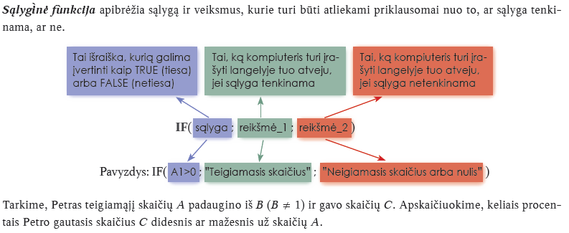
Teorija kartojimui

Slide 5
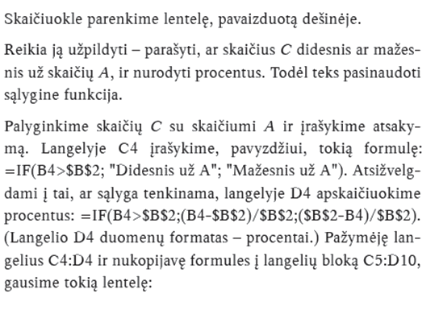
If sąlygos pritaikymas

Slide 6
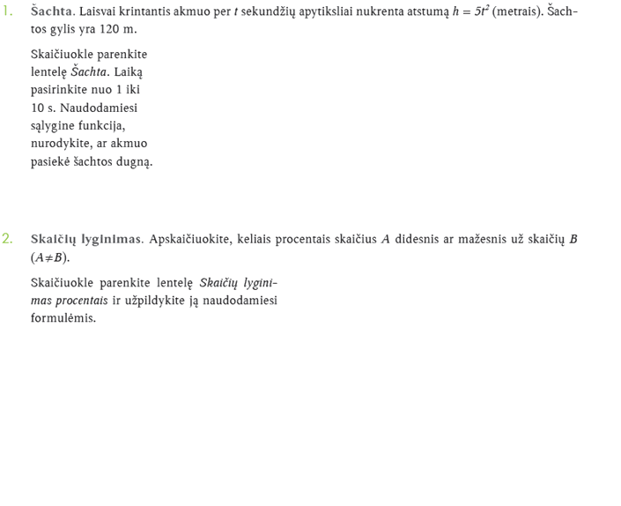
Kartojimo užduotys

Slide 7
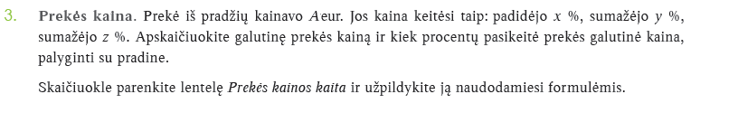
Kartojimo užduotys

Slide 8
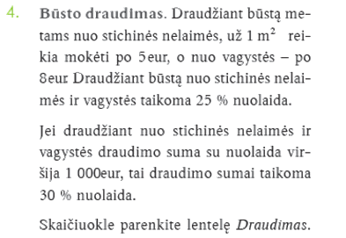
Kartojimo užduotys

Slide 9
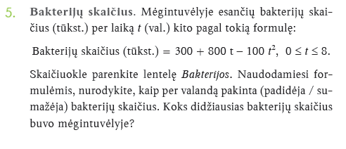
Kartojimo užduotys

